Slide 1



Slide 2


病例报告

Slide 3

● 病例简介
摘要
1.独特性：诊断难点
2.背景：患者丘脑出血术后合并重症肺炎，自身免疫性银屑病

Slide 4
● 患者基础信息
1.人口学信息：65岁，男性
2.主诉：反复痰多发热1月余
3.既往史：高血压病，糖尿病病史20 余年，平素控制一般。

Slide 5
● 入院后检查
1.体格检查：
T38.3℃，P 112次/分， R51次/分，B176/82mmhg，意识模糊，气切，呼吸机辅助通气，左侧肢体活动无力，病理征阳性。
2.辅助检查：
肺部CT

Slide 6
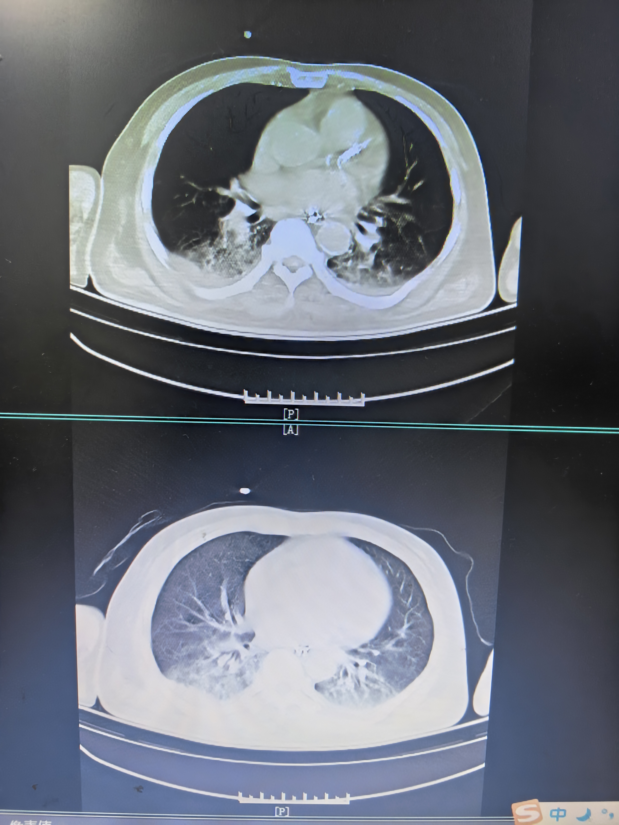
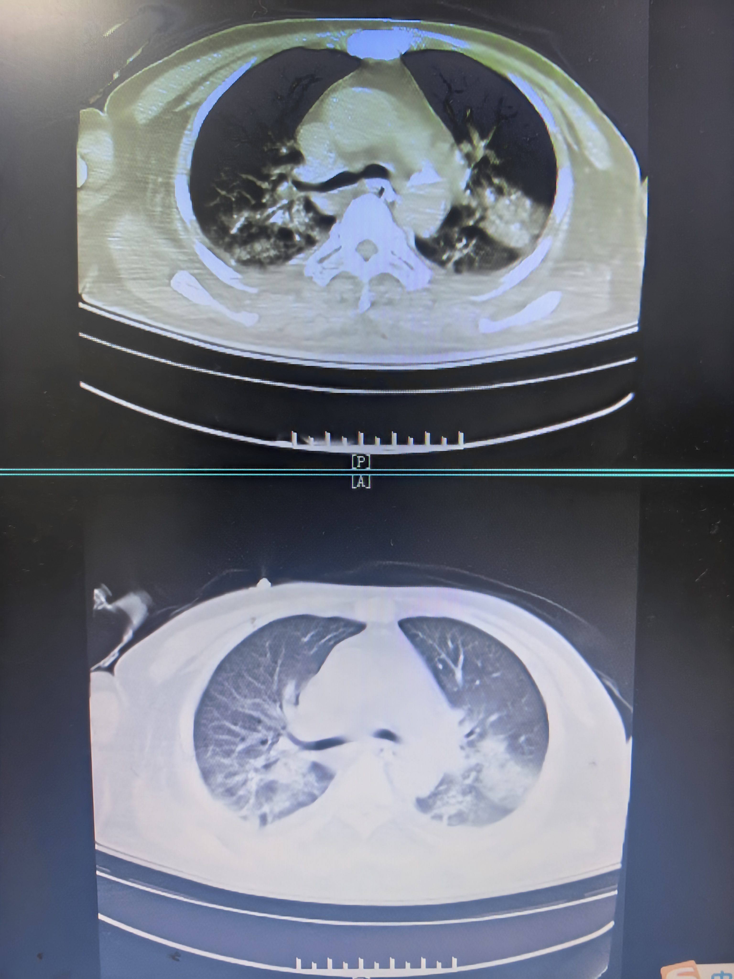
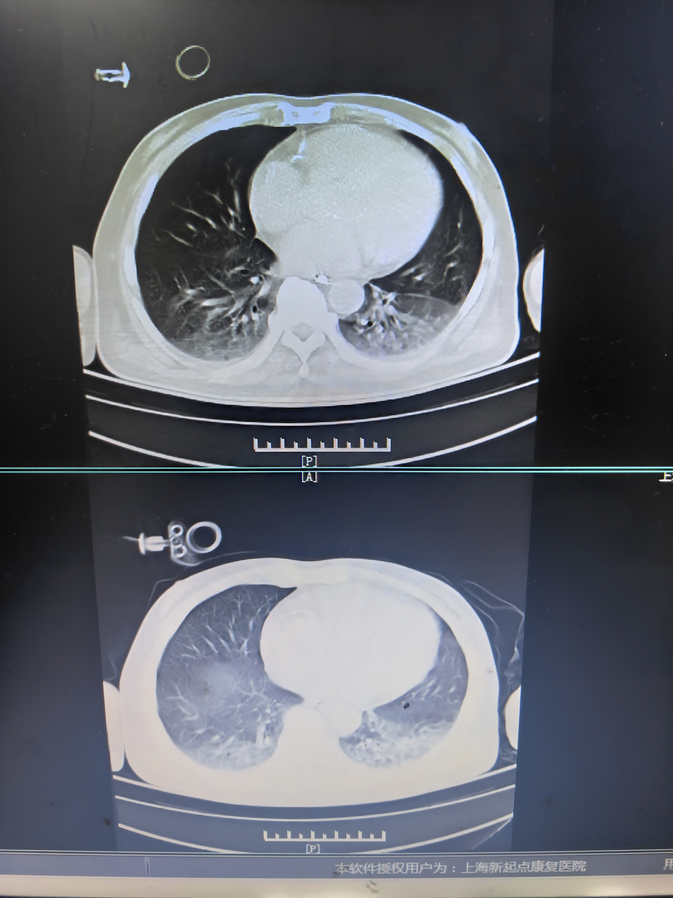
● 入院后检查
3.影像学检查：

Slide 7
● 诊断评估
诊断评估
1.初步诊断：肺炎克雷伯杆菌肺炎，丘脑出血术后，气切术后，高血压，糖尿病，银屑病
2.诊断依据：痰培养见肺炎克雷伯杆菌
3.鉴别诊断：排除误吸，肺结核，真菌病

Slide 8
● 治疗过程
1.药物：多黏菌素b 50mg/bid，替加环素100mg q12h
2.手术：无

Slide 9
● 治疗过程
3.微生物/病理结果：肛周拭子及痰培养示肺炎克雷伯杆菌
4.方案调整：凝血功能异常，调整依拉环素50 mg/q12h
5.指标追踪：炎症标记物

Slide 10
● 治疗过程
3.时间轴记录:(折线图)

Slide 11

● 诊疗体会
1.疗效评价：该患者抗感染治疗达到临床治愈
2.局限性：无进一步追溯
3.结论：早期加强联合抗感染治疗可以改善预后

Slide 12
感谢观看
敬请指导

